Slide 1
研修「年末調整」
第６回四万十町事務職員部会 Ｒ２．１０．５
Notes:
それでは今からＢグループの担当で、年末調整についての研修を行いたいと思います。
前段は一昨年の事務部会で研修した内容を手直ししたものなので、見覚え・聞き覚えのある個所がたくさんだと思いますがどうかご容赦ください、一緒に復習しましょう。どうぞよろしくお願いいたします。●

Slide 2
「年末調整」って何？
「扶養控除等申告書」
「基礎控除申告書 兼
配偶者控除等申告書 兼
所得金額 調整控除申告書」
New！
「保険料控除申告書」
（住宅借入金等特別控除申告書）
Notes:
さて、先だって総務事務センターから●年末調整に関する書類が各校に届いたことと思います。扶養控除等申告書などは締め切りが来週に迫っていますので、すでに提出された学校もあるかもしれませんね。
ところで、これらの書類は何のために提出しているのでしょう？これを出すと何か変わるのでしょうか？そもそも、●「年末調整」ってなんのことでしょう？●

Slide 3
「源泉徴収制度」
Notes:
私たちがお給料やボーナスを受け取る時、●すでに所得税が天引きされていますね。給与所得者の所得税は勤め先が算出し、お給料等を渡す前にあらかじめ差し引いて国に納付しています。これを●「源泉徴収制度」と言います。ただし、こうして天引きされている所得税の額は、1年間の所得等が確定しないうちに「だいたい」で引いています。そのため、●

Slide 4
本来納めるべき税額
1年間に源泉徴収した
税額の合計
＝
過不足の精算＝「年末調整」
Notes:
1年間に源泉徴収された所得税の合計額と、1年間の給与等の総額に対する正しい所得税額は、ほとんどの場合一致しません。●そこを正しく計算し直して、過不足の精算を行うのが「年末調整」です。
では、所得税額はどうやって算出されるのでしょうか？●

Slide 5
年間総収入５００万円
「給与所得控除額」
年 収 | 控 除 額
１６２万５０００円以下 | ５５万円
１６２万５０００円超～ １８０万円以下 | 年収×４０％－１０万円
１８０万円超～ ３６０万円以下 | 年収×３０％＋８万円
３６０万円超～ ６６０万円以下 | 年収×２０％＋４４万円
６６０万円超～ ８５０万円以下 | 年収×１０％＋１１０万円
８５０万円超 | １９５万円（上限）
Notes:
例えば、Aさんの給与収入は●年間５００万円でしたが、それにそのまま税金がかけられるかというと…そうではありません。商業や農業等の事業所得であれば、その収入を得るためにかかった必要経費が認められますよね。私たち給与所得者には、必要経費の代わりに●「給与所得控除額」というものが定められています。●前の表が給与所得控除額を求める表です。年収６６０万円未満の場合は実際はこちらの表は使わないので、この計算とは若干異なる場合がありますが、仕組みを説明するために今回はこちらを使います。Aさんの給与収入は５００万円なので、●この部分に該当しますね。●

Slide 6
年 収 | 控 除 額
１６２万５０００円以下 | ５５万円
１６２万５０００円超～ １８０万円以下 | 年収×４０％－１０万円
１８０万円超～ ３６０万円以下 | 年収×３０％＋８万円
３６０万円超～ ６６０万円以下 | 年収×２０％＋４４万円
６６０万円超～ ８５０万円以下 | 年収×１０％＋１１０万円
８５０万円超 | １９５万円（上限）
年間総収入５００万円
５００万円×２０％＋４４万円＝１４４万円
「給与所得控除額」
Notes:
こちらの計算式に当てはめて給与所得控除額を計算してみると、●５００万円×２０％＋４４万円で、給与所得控除額は１４４万円になります。●

Slide 7
年間総収入５００万円
５００万円×２０％＋４４万円＝１４４万円
「給与所得控除額」
収入金額 －給与所得控除額＝給与所得の金額
５００万円 － １４４万円 ＝ ３５６万円
「給与所得の金額」
Notes:
収入金額－給与所得控除額が給与所得の金額なので、５００万円－１４４万円の３５６万円が●Aさんの給与所得の金額になります。●

Slide 8
年間総収入 ５００万円
給与所得の金額 ３５６万円
※課税所得＝給与所得の金額－所得控除
各人の個人的な状況等を加味して
税負担を調整するもの
Notes:
これでいよいよ所得税の計算…かと思うとまだ続きがあり、●所得税をかける「課税所得」を算出するにはさらに、各人の個人的な状況等を加味して税負担を調整する「所得控除」をここから差し引きます。所得控除の種類は●

Slide 9
①雑損控除 ⑧障害者控除 ②医療費控除 ⑨寡婦控除 ③社会保険料控除 ⑩ひとり親控除 ④小規模企業共済等掛金控除 ⑪勤労学生控除 ⑤生命保険料控除 ⑫配偶者控除 ⑥地震保険料控除 ⑬配偶者特別控除 ⑦寄付金控除 ⑭扶養控除 ⑮基礎控除
所得控除
Notes:
前の通り１５種類もあり、このうち１２種類は年末調整で手続きできるため、大半はこの時期に学校で提出する申告書によって所得控除の内容が確定し、１年間の所得税の精算が完了します。
扶養控除等申告書と、今回初お目見えの、基礎控除と配偶者控除と所得金額調整控除の申告を兼ねる申告書のふたつで、●⑧の障害者控除、⑨の寡婦控除、⑩のひとり親控除、⑪の勤労学生控除、⑫・⑬・⑭の配偶者や扶養親族に係る控除を申告します。●⑮の基礎控除も、新様式で申告するようになっていますね。
また保険料控除申告書では、●③の社会保険料控除や④の小規模企業共済等掛金控除、⑤・⑥の生命保険料・地震保険料控除を申告します。
年末調整でカバーできない残りの３つ、①②⑦の所得控除については、もし該当することがあれば確定申告を行うことになります。
これらの所得控除の内容について、今年改正された部分を少し確認しておきたいと思います。
まず、●⑨の寡婦控除⑩のひとり親控除に関してです。●

Slide 10
控除対象外
Notes:
こちらは今回の通知文書の別添、寡婦控除区分の表です。昨年まではカフ控除には、●カフのフが「夫」の寡夫控除もありました。今回カフ制度の見直しが行われ、「夫」の方の寡夫控除は●⑩の「ひとり親控除」に変わっています。また「婦」の方の寡婦については、所得が500万以下で同一生計の子がある●特別の寡婦に該当していた方は「ひとり親控除」に変わります。そして昨年までは寡婦控除を受けられていた方でも●所得が500万円を超える場合は今年から控除対象外となります。該当される方がいらっしゃる場合はしっかり確認して、訂正等の処理を行いましょう。
合わせて、●今回新設された未婚のひとり親に対する控除に該当される方がいらっしゃる場合も、抜かりなく申告できるよう、気をつけておきましょう。●

Slide 11
①雑損控除 ⑧障害者控除 ②医療費控除 ⑨寡婦控除 ③社会保険料控除 ⑩ひとり親控除 ④小規模企業共済等掛金控除 ⑪勤労学生控除 ⑤生命保険料控除 ⑫配偶者控除 ⑥地震保険料控除 ⑬配偶者特別控除 ⑦寄付金控除 ⑭扶養控除 ⑮基礎控除
所得控除
Notes:
次に●⑮の基礎控除に関してです。基礎控除の額は、昨年までは所得金額にかかわらず一律38万円でしたが、今年からは所得金額によって控除の額が違っています。●

Slide 12
Notes:
所得が2400万円以下の場合は48万円なので、教職員に関しては大部分が48万円の控除だと思いますが、その控除額を判定するために、新様式の中に●

Slide 13
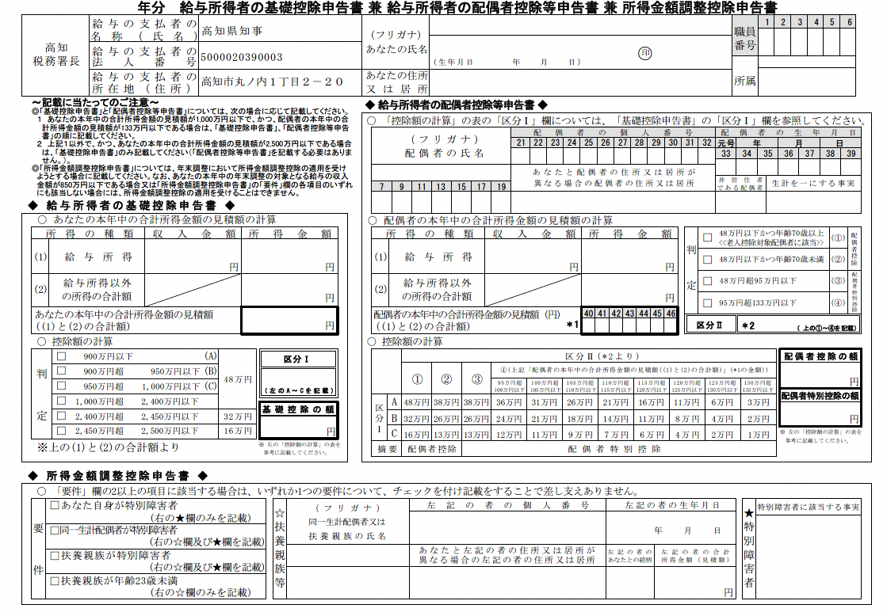
Notes:
「基礎控除申告書」が新設されました。この申告は全員行う必要がありますので、抜からないようにしましょう。
こちらの新様式を見たついでに、所得控除の改正とは少し違いますが、●「所得金額調整控除」についても確認しておきましょう。まずこの「所得金額調整控除」の制度ができた経緯ですが、●

Slide 14
給与所得控除額は10万円
減っているが、基礎控除が10万円増えたことにより
実質プラスマイナスゼロ
Notes:
平成30年度税制改正によって給与所得控除の見直しが行われ、●その結果給与収入が850万円を超える人の税負担が増えてしまいました。●

Slide 15
Notes:
この負担増について、子育てや介護世帯などの一定の方については「所得金額調整控除」を行い、実質的に影響を受けないようにしようというのが、この制度が創設された趣旨です。そしてこの制度は、令和2年分以降の所得税について適用されることとなったため、今回初お目見えの新たな申告書が届いているというわけです。●

Slide 16
Notes:
新様式の下の方が「所得金額調整控除申告書」になっています。この控除を受けられるのは先ほどお話ししたように、給与収入が850万円を超える人で、負担増とならないよう考慮される●そちらの要件のいずれかに該当する人です。
なおこの控除に関しては、例えば、共働きの世帯で23歳未満の子が一人いる場合、他の要件を満たせば夫婦の双方で所得金額調整控除の適用を受けることができます。どちらか一方で申告する扶養控除とは取り扱いが違っていますので、その点にも気をつけてください。
申告していなければ控除は受けられませんので、要件には該当するが収入が850万を超えるかどうか？という人も、必ず記入しておくようお知らせしましょう。●

Slide 17
年間総収入 ５００万円
給与所得の金額 ３５６万円
※課税所得＝給与所得の金額－所得控除
各人の個人的な状況等を加味して
税負担を調整するもの
Notes:
では、元のAさんの所得控除の説明に戻ります。
先ほどのAさんの場合も、年末調整に係る申告書を提出することで、給与所得の３５６万円からさらに●

Slide 18
①雑損控除 ⑧障害者控除 ②医療費控除 ⑨寡婦控除 ③社会保険料控除 ⑩ひとり親控除 ④小規模企業共済等掛金控除 ⑪勤労学生控除 ⑤生命保険料控除 ⑫配偶者控除 ⑥地震保険料控除 ⑬配偶者特別控除 ⑦寄付金控除 ⑭扶養控除 ⑮基礎控除
所得控除
Notes:
基礎控除の４８万円、扶養親族等が居ればその分の控除額、支払った社会保険料や生命保険料の控除など、該当の所得控除を差し引いた課税所得金額に対して税金がかけられます。●

Slide 19
総 収 入 金 額
給与所得控除額
給与所得の金額
給与所得の金額
所得控除額
課税所得金額
×税率
※課税所得にかけます
所得税額
「住宅借入金等特別控除」
差し引き⇒
確定税額
×１０２．１％
※復興特別所得税を加算
Notes:
図で示すと前のようになります。この時期に提出する申告書は、この●「所得控除額」を算出するためのものだったのですね。
●所得控除額が大きいほど課税所得金額が減り、税金が安くなります。面倒な手続きと思っている方が多いかもしれませんが、大切な申告だということがお分かりかと思います。
最後にもうひとつ、●住宅借入金等特別控除申告書についての説明がまだでしたね。住宅借入金等特別控除とは、●住宅ローンを組んで住宅の新築や購入等をして一定の要件に該当される方が受けられる控除です。こちらの控除は１年目については確定申告を行う必要があり、２年目からは年末調整で手続きができます。先ほどの１５種類の所得控除の中に、住宅借入金等特別控除はなかったですよね？それは、住宅借入金等特別控除は、所得控除ではなく税額控除だからです。つまり、こつこつと積み重ねる●こちらの所得控除額ではなく、こちらの●所得税額から、直接、がっぽりと引いてくれる、大変ありがたい控除なのです。最初の年の確定申告は少し面倒かもしれませんが、控除対象となられる方は抜かりなく手続きをされるよう、事務担当者からも声掛けができたら良いと思います。
なお、●平成25年から、所得税の2.1％相当額を復興特別所得税として徴収することとなっていますので、そちらを含めたものが最終的な所得税額となります。●

Slide 20
本来納める べき税額
1年間に源泉徴収した
税額の合計
過不足の精算＝「年末調整」
Notes:
１年間の収入が確定し、こうして算出した本来納めるべき税額と、１年間源泉徴収されてきた所得税の合計額を比較して、その過不足を精算するのが「年末調整」ということです。
なお、給与所得者であっても、年収が２０００万円を超える人や給与所得以外の所得が２０万円を超える人などは確定申告しないといけません。また、先ほど説明しました住宅借入金等特別控除を受ける最初の年や、多額の医療費を払った場合の医療費控除などの、年末調整で手続きができない残り３種類の所得控除を受けたい時などは、確定申告により所得税の還付を受けることになります。●

Slide 21
「年末調整」おしまい
Notes:
大まかな部分の説明だけになりましたが、以上で年末調整についての説明は終わります。
続いて、実際の申告手続きで気をつける点などを見ていきましょう。

